Slide 1

Github 开源之旅
第四季 Git 团队协作

Slide 2



Github 开源之旅第一季：启程
8 课时，3 小时 28 分钟
Github 开源之旅第二季：MarkDown
6 课时，2 小时 57 分钟

Slide 3

Github 开源之旅第三季：Git 进阶
20 课时，6 小时 27 分钟

Slide 4

课程系列
STEP 1
STEP 3
启程
Git 进阶
STEP 2
STEP 4
MarkDown
团队协作
Github 开源社区之旅

Slide 5
内容安排
01
02
课程说明
集中式工作流
03
04
功能分支工作流
Gitflow 工作流
05
06
Forking 工作流
Pull Request 总结

Slide 6

课程资料
https://github.com/wangding/courses/tree/master/github

Slide 7

作业任务
了解工作流
要求：
阅读 Git 工作流指南；

Slide 8

集中式工作流

Slide 9

作业任务
集中式工作流
要求：
在自己的 Github 账户下创建 git-demo 仓库；
邀请同学或同事，把他们加到 git-demo 仓库，成为协作者；
跟同学或同事一起练习集中式工作流；

Slide 10

功能分支工作流

Slide 11
作业任务
功能分支工作流
要求：
邀请同学或同事，把他们加到 git-demo 仓库，成为协作者；
跟同学或同事一起练习功能分支工作流；

Slide 12

Gitflow 工作流

Slide 13

作业任务
Gitflow 工作流
要求：
邀请同学或同事，把他们加到 git-demo 仓库，成为协作者；
跟同学或同事一起练习 Gitfolw 工作流；

Slide 14

Forking 工作流

Slide 15
作业任务
Forking 工作流
要求：
参考课程视频，向 wangding / git-demo 仓库 Pull Request <your name.md> 文件；
邀请同学或同事，跟同学或同事一起练习 Forking 工作流；

Slide 16

Pull Request 总结

Slide 17

Pull Request

Slide 18
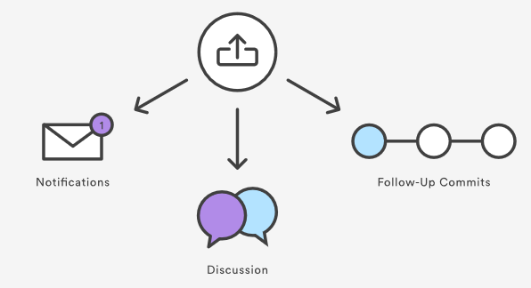
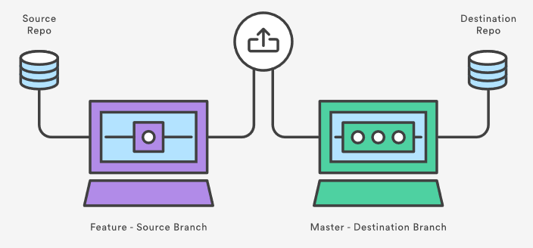

Slide 19
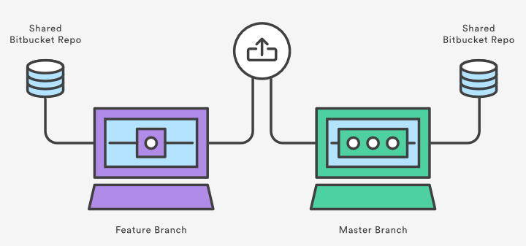
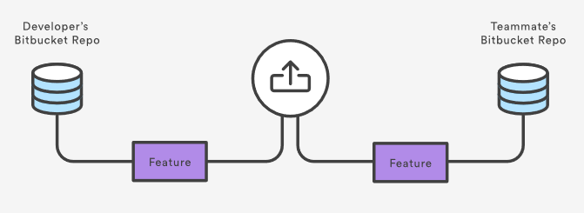
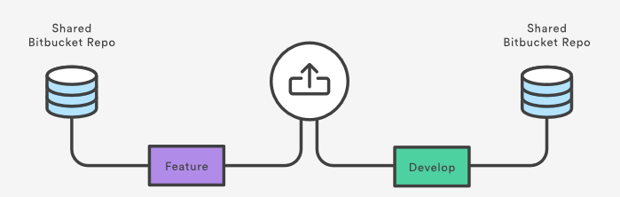

Slide 20
作业任务
Pull Request
要求：
对 Git 团队协作课程的内容进行复习和总结；
编写 markdown 笔记，一个工作流一个 md 文件。提交到自己的 Github 仓库中。

Slide 21
Github 开源之旅
第五季 开源项目（一）

